Slide 1

به نام خدا پیشنهاد پروژه دکتری استخراج روابط مفهومی از متن فارسی با روش های داده کاوی
توسط
محمود راحت ورنوسفادرانی
استاد راهنما
دکتر علیرضا طالب پور
استاد مشاور
دکتر مهرنوش شمس فرد

Slide 2

فهرست مطالب
استخراج اطلاعات
شناسایی موجودیت نامدار
استخراج رابطه
الگوهای دست ساز
رفع مرجع گروه اسمی
یادگیری با ناظر
یادگیری بدون ناظر (OpenIE)
TextRunner
WOE
ReVerb
R2A2
OLLIE
NELL
خود راه انداز
نظارت از دور
معرفی استخراج اطلاعات
زیر شاخه های استخراج اطلاعات
مروری بر روشهای استخراج روابط مفهومی
استخراج آزاد روابط
الگوریتم پیشنهادی

Slide 3

معرفی استخراج اطلاعات
استخراج اطلاعات روشی برای بدست آوردن دانش ساخت یافته ساده از متن است.
از اطلاعات بدست آمده در این سیستمها میتوان برای تولید پایگاه دانش
و هستان شناسی ها بهره برد.
این سیستم ها دو هدف عمده را دنبال می‌کنند:
سازمان دهی روابط داخل متن به نحوی کارا برای استفاده.
قرار دادن روابط در یک فرم دقیق منطقی که اجازه استنتاج و بررسی بیشتر را
به الگوریتم ها و روش های کامپیوتری دیگر می‌دهد.
دارای سه زیر شاخه مهم است
شناسایی موجودیت نامدار
رفع ابهام مرجع گروه اسمی
استخراج روابط

Slide 4
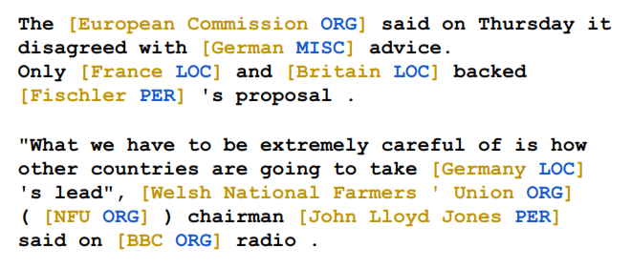
شناسایی موجودیت‌های نامدار
یافتن اسامی در متن
دسته بندی آنها بر اساس نوع {سازمان، شخص، مکان، زمان، متفرقه}

Slide 5
رفع ابهام مرجع گروه اسمی
بازگرداندن ضمایر {شخصی، ملکی، اشاره ای و صفات ملکی} و گروه های اسمی به مرجع اصلی یشان
به 4 دسته مختلف تقسیم می‌گردد:
ارجاع پیشین‌سوی «صدای موسیقی بسیار بلند است. نمی‌توان از آن لذت برد»
ارجاع پسین‌سوی «با وجود تلاشهای فراوانش، حسن در آزمون ورودی دانشگاه قبول نشد»
ارجاع چند بخشی «حسن و مجید در مهمانی شرکت کردند، آنها با هم رسیدند.»
ارجاع گروه اسمی «از دیدگاه ریاض، بمب نفتی عربستان، نبردی بین سنی و شیعه است که نفت تنها سلاح برای رسیدن به این هدف محسوب می‌شود»

Slide 6
استخراج روابط از متن چیست؟
Company report: “International Business Machines Corporation (IBM) was incorporated in the State of New York on June 16, 1911, as the Computing-Tabulating-Recording Co. (C-T-R)…”
Extracted Complex Relation:
Company-Founding
Company IBM
Location New York
Date June 16, 1911
Original-Name Computing-Tabulating-Recording Co.
But we will focus on the simpler task of extracting relation triples
Founding-year(IBM,1911)
Founding-location(IBM, New York)

Slide 7
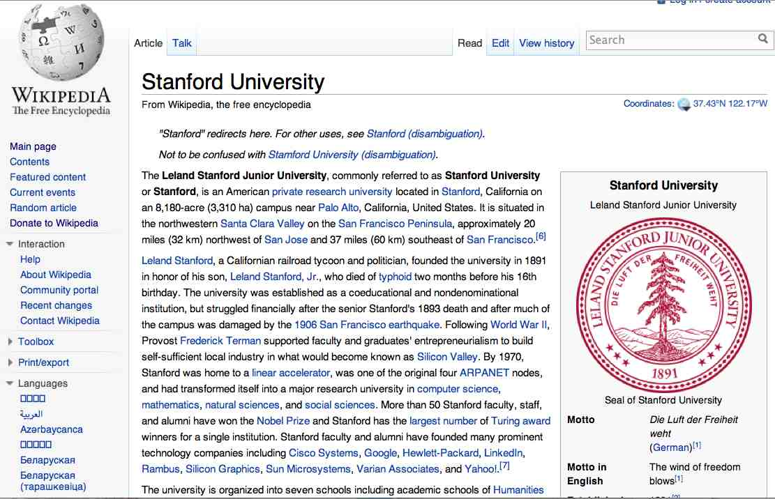
استخراج روابط مفهومی از اینترنت
The Leland Stanford Junior University, commonly referred to as Stanford University or Stanford, is an American private research university located in Stanford, California … near Palo Alto, California… Leland Stanford…founded the university in 1891
Stanford EQ Leland Stanford Junior University
Stanford LOC-IN California
Stanford IS-A research university
Stanford LOC-NEAR Palo Alto
Stanford FOUNDED-IN 1891
Stanford FOUNDER Leland Stanford

Slide 8
کاربرد‌های استخراج روابط مفهومی
کاربرد در موتورهای جستجو برای ارائه پاسخ‌های بهتر و هوشمند تر به کاربران Information retrieval
کاربرد در سیستم های پرسش و پاسخ Question answering systems
کاربرد برای تولید هستان‌شناسی Ontology
کمک به فهم ماشینی متون Text understanding
کمک به ترجمه بهتر متون Automatic translation
کمک به برچسب زنی نقش معنایی Semantic role labeling
کمک به استخراج خودکار Selectional preferences،Common sense knowledge و Entailment rules از متون.

Slide 9
اهمیت استخراج اطلاعات
ما در مطالعات خود سه گروه عمده فعال در این زمینه تحقیقاتی را شناسایی کردیم
دانشگاه Stanford (دکتر Jurafsky و Manning)
معرفی نظارت دور برای اولین بار (2012)
دانشگاه CMU (دکتر Mitchell)
معرفی سیستم NELL در سال 2012 و ادامه کار روی آن
ارائه مفهوم یادگیری بی پایان
دانشگاه واشنگتن (دکتر Etzioni)
مقاله Nature در این زمینه در سال 2011 چاپ کرده اند.
معرفی سیستم OLLIE که یکی از موفق ترین سیستم ها در زمینه OpenIE است. 2012
همچنین دانشگاه های مطرح دیگری مانند Illinois، Max Plank نیز در این زمینه فعال هستند

Slide 10
روش‌های استخراج روابط
الگوهای دست ساز
یادگیری با ناظر
خود راه انداز (با استفاده از دانه)
نظارت دور
یادگیری بدون ناظر (داده کاوی)

Slide 11
روش‌های استخراج روابط
الگوهای دست ساز
یادگیری با ناظر
خود راه انداز (با استفاده از دانه)
نظارت دور
یادگیری بدون ناظر (داده کاوی)

Slide 12
الگوهای دست ساز
اولین بار ایده از Hearst (1992)
جمله معروف
Gelidium چیست؟
Agar is a substance prepared from a mixture of
red algae, such as Gelidium, for laboratory or
industrial use.

Slide 13
الگوهای دست ساز
ارائه مجموعه ای از الگوهای لغوی-نحوی
Y such as X ((, X)* (, and/or) X)
such Y as X…
X… or other Y
X… and other Y
Y including X…
Y, especially X…
Hearst, 1992. Automatic Acquisition of Hyponyms.

Slide 14
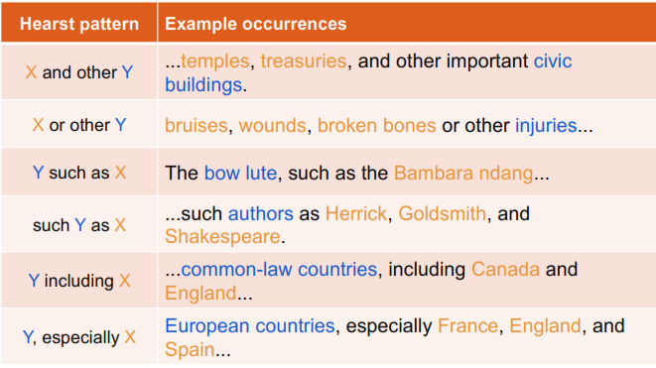
مثالهایی از الگوهای دست ساز

Slide 15
روش‌های استخراج روابط
الگوهای دست ساز
یادگیری با ناظر
خود راه انداز (با استفاده از دانه)
نظارت دور
یادگیری بدون ناظر (داده کاوی)

Slide 16
یادگیری با ناظر
تعریف مجموعه برچسب های خروجی {located-in, employee-of, inventor-of}
شناسایی تمامی موجودیتها
آیا با هم رابطه دارند {True, False}
دسته بندی نوع روابط
جمع آوری داده های آموزشی برچسب خورده
تعریف بردار ویژگی {کلمات، موجودیت ها}
انتخاب دسته‌بندی کننده {Naïve Bayes, MaxEnt, SVM}
بررسی نتایج حاصل

Slide 17
نمونه برچسب ها
در مجموع 6 رابطه و 17 زیر رابطه در کنفرانس MUC در زمینه استخراج اطلاعات معرفی گردید

Slide 18

تعیین رابطه بین دو موجودیت
American Airlines, a unit of AMR, immediately matched the move, spokesman
Tim Wagner said.
EMPLOYMENT
FAMILY
NIL
CITIZEN
…
INVENTOR
SUBSIDIARY
FOUNDER

Slide 19
روش‌های استخراج روابط
الگوهای دست ساز
یادگیری با ناظر
خود راه انداز (با استفاده از دانه)
نظارت دور
یادگیری بدون ناظر (داده کاوی)

Slide 20
خود راه انداز
موجود نبودن داده آموزشی برچسب خورده
شاید چندتا داده آموزشی بتوان تولید کرد. {دانه}
یا از خروجی چند الگو با دقت بالا بهره برد.
ایده اصلی استفاده از دانه های موجود برای گسترش روابط

Slide 21
خود راه انداز (الگوریتم)
چند دانه دارای رابطه R جمع آوری کن
مراحل زیر را تکرار کن
جملات دارای آرگومان های رابطه R را بیاب
به محتوی بین و اطراف آرگومانها در جمله نگاه کن و رابطه R را گسترش بده
از الگوی حاصل برای جستجو دانه های جدید استفاده کن

Slide 22
نمونه اجرای الگوریتم خود راه انداز
<Mark Twain, Elmira> Seed tuple
Grep (google) for the environments of the seed tuple
“Mark Twain is buried in Elmira, NY.”
X is buried in Y
“The grave of Mark Twain is in Elmira”
The grave of X is in Y
“Elmira is Mark Twain’s final resting place”
Y is X’s final resting place.
Use those patterns to grep for new tuples
Iterate

Slide 23
روش‌های استخراج روابط
الگوهای دست ساز
یادگیری با ناظر
خود راه انداز (با استفاده از دانه)
نظارت دور
یادگیری بدون ناظر (داده کاوی)

Slide 24
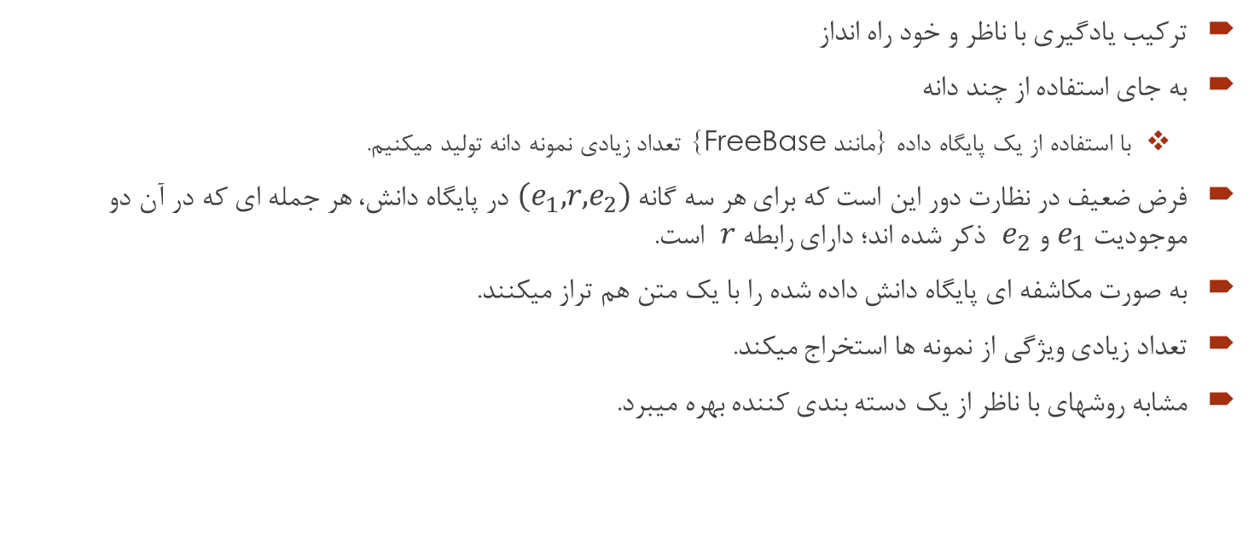
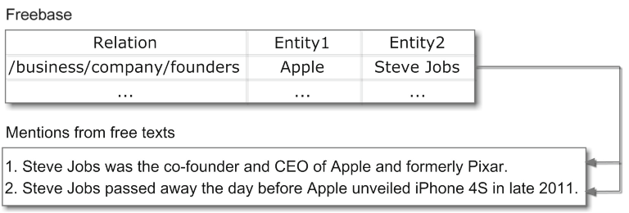
نظارت از دور

Slide 25
نظارت از دور (الگوریتم)
Born-In
به ازای هر تکرار
به ازای هر دوتایی در پایگاه داده
جملاتی در پیکره بزرگ را که دارای دو موجودیت رابطه است بیاب
ویژگی های پر تکرار را استخراج کن (تجزیه، کلمات، ...)
یک دسته بندی کننده با ناظر را با این ویژگی‌ها آموزش بده
<Edwin Hubble, Marshfield>
<Albert Einstein, Ulm>
PER was born in LOC
PER, born (XXXX), LOC
PER’s birthplace in LOC
P(born-in | f₁,f₂,f₃,…,f₇₀₀₀₀)

Slide 26
کاربرد‌های استخراج روابط مفهومی
الگوهای دست ساز
یادگیری با ناظر
خود راه انداز (با استفاده از دانه)
نظارت دور
یادگیری بدون ناظر (داده کاوی)

Slide 27
یادگیری بدون ناظر (داده‌کاوی)
استخراج آزاد اطلاعات
استخراج اطلاعات از اینترنت بدون داده آموزشی اولیه و بدون لیست اولیه روابط هدف
با توجه به ساختار لغوی و نحوی زبان در گروه های اسمی، قیدی و فعلی متن به شناسایی روابط می‌پردازد.
در واقع زبان را یادگرفته و از روی آن روابط را استخراج می‌کند
وابستگی زیاد به پارسرها و گرامر های نحوی زبان دارد

Slide 28
استخراج آزاد اطلاعات (الگوریتم)
ابتدا جمله با استفاده از تجزیه گر نحوی پردازش می‌گردد.
تمام روابط میان گروه های اسمی و موجودیت های درون جمله استخراج می‌گردد
درجه بندی روابط تولید بر اساس تعداد دفعات تکرار رابطه یا روشهای مکاشفه ای انجام می‌گرد
حسن روحانی رئیس جمهور ایران از سفر پنج روزه اش از ایالات متحده امریکا بازگشت
(حسن روحانی، رئیس جمهور بودن، ایران)
(حسن روحانی، بازگشتن، از سفر پنج روزه اش از ایالات متحده امریکا)
Sentence
Bell, a telecommunication company, which is based in Los Angeles,
makes and distributes electronic, computer and building products.
Extractions/Propositions
(Bell, ’is’, a telecommunication company)
(Bell, is based in, Los Angeles)
(Bell, makes, electronic products)
(Bell, distributes, electronic products)

Slide 29
استخراج آزاد اطلاعات
اغلب الگوریتم های OIE (Del Corro, 2013)
خروجی خود را به صورت سه گانه (arg1; relation; arg2) ارائه می‌کنند.
روابط مبتنی بر فعل جمله را استخراج می‌کنند.
آرگومانها محدود به گروه اسمی است.

Slide 30
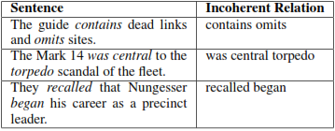
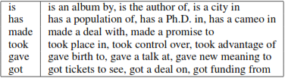
معرفی ReVerb
دو مشکل سیستم های قبلی (مخصوصا TextRunner) مورد توجه قرار گرفته است.
استخراج های بی ربط (نامفهوم)
استخراج های بی ارزش

Slide 31

ReVerb (ادامه)
برای حل دو مشکل ارائه شده دو محدودیت در نظر گرفته است.
محدودیت نحوی
محدودیت لغوی: این محدودیت می‌گوید یک رابطه در صورتی مناسب است که با آرگومانهای متفاوت زیادی در یک دادگان بزرگ آمده باشد.
تنها روابط مبتنی بر فعل را استخراج می‌کند.

Slide 32
معرفی OLLIE
1. “After winning the Super bowl, the Saints are now the top dogs of the NFL.” O: (the Saints; win; the Super bowl) 2. “There are plenty of taxis available at Bali airport.” O: (taxis; be available at; Bali airport) 3. “Microsoft co-founder Bill Gates spoke at ...” O: (Bill Gates; be co-founder of; Microsoft)
4. “Early astronomers believed that the earth is the center of the universe.” R: (the earth; be the center of; the universe) W: (the earth; be; the center of the universe) O: ((the earth; be the center of; the universe) AttributedTo believe; Early astronomers) 5. “If he wins five key states, Romney will be elected President.” R,W: (Romney; will be elected; President) O: ((Romney; will be elected; President) ClausalModifier if; he wins five key states)
دو مشکل Reverb:
استخراج روابط تنها بر مبنای فعل.
در نظر نگرفتن زمینه متن در هنگام استخراج اطلاعات

Slide 33
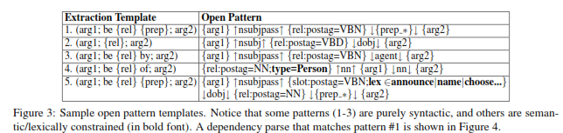
OLLIE (ادامه)
نمونه الگوهای باز استخراج شده:

Slide 34
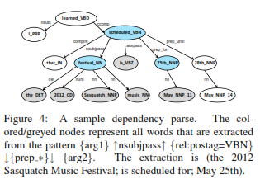
OLLIE (ادامه)
برای استخراج اطلاعات از روی الگوهای تولید شده از پارسر وابستگی استفاده می‌کند.

Slide 35

مقایسه روش های موجود برای استخراج اطلاعات
مشکلات/ مزایا / توضیحات | لیست روابط قابل استخراج | تعیین نوع رابطه (طبقه­ای/غیر طبقه­ای ) و جایگاه آن | تعیین نوع موجودیت | ایده اصلی | دسته
زمان­بر و پر هزینه، محدود به ژانر خاص، فراخوان کم، تولید و پشتیبانی از الگوها مشکل است، دقت پایین | محدود | طبقه ای-غیر طبقه ای | ندارد | تولید دستی مجموعه الگوها | Hand build patterns
مشکل رانش معنایی، انتشار خطا در طول زمان، حساس به مجموعه اولیه دانه، نیاز به دانه برای هر رابطه، معمولا پارامترهای زیادی برای تنظیم دارد، هیچ تفسیر احتمالاتی وجود ندارد بنابراین به سختی میتوان معیار اعتماد به روابط مستخرج داد، دقت چندان بالا نیست. | محدود | طبقه ای-غیر طبقه ای | ندارد | شروع با مجموعه کوچک دانه، جستجو در وب یا پیکره های بزرگ برای گسترش الگوها | Bootstrapping (semi supervised)
تهیه دادگان برچسب خورده، محدود به متن و ژانر خاص و مشکل بیش برازش، محدود به مجموعه مشخص از روابط، دقت بالا | محدود | طبقه ای | ندارد | استخراج ویژگی از متن، انتخاب دسته بندی کننده، تشخیص وجود رابطه، تعیین برچسب رابطه از میان مجموعه مشخص | Supervised methods
نویز در داده های آموزشی بخاطر فرض اولیه ضعیف، محدود به متن و ژانر خاص نیست، نیاز به سیستم شناساگر موجودیت های نامدار، محدود به مجموعه پیش فرض از روابط، دقت بالا، نیاز به پایگاه روابط مانند Freebase که در آنها نوع دو موجودیت دخیل در رابطه و خود رابطه تعیین شده اند | محدود | طبقه ای | دارد | حاصل ترکیب روش Bootstrapping با Supervised methods، فرض ضعیف در نظارت دور این است که برای هر سه­گانه (e1,r,e2) در پایگاه دانش هر جمله ای که در آن دو موجودیت e1 و e2 ذکر شده اند؛ دارای رابطه r است. | Distant supervision
فراخوان بالا، وابستگی زیاد به پارسرها و گرامر های نحوی زبان، عموما نیازمند یک مرحله اضافه شامل نگاشت روابط استخراج شده به روابط موجود در هستان شناسی هستند، عدم محدودیت به ژانر و متن خاص، سرعت بالا | نامحدود | طبقه ای-غیر طبقه ای | دارد | شبیه به Hand build patterns است ولی الگوها به صورت اتوماتیک استخراج می‌شوند، با توجه به ساختار لغوی و نحوی زبان در گروه های اسمی، قیدی و فعلی متن به شناسایی روابط می­پردازد. در واقع زبان را یادگرفته و از روی آن روابط را استخراج می‌کنند | Unsupervised methods

Slide 36
مقایسه روشهای استخراج آزاد
مشکلات/ مزایا / روش انجام کار / توضیحات | تعیین نوع موجودیت | تعیین نوع رابطه (طبقه­ای/غیر طبقه­ای ) و جایگاه آن | محل استخراج رابطه (فعل-اسم-قید) | سال انجام | نام سیستم
اولین بار معرفی استخراج آزاد اطلاعات(روش های بدون ناظر)، مشکل استخراج های بی ربط (نا مفهوم) و استخراج های بی ارزش، استخراج رابطه تنها از فعل | ندارد | غیر طبقه ای | فعل | 2007 | TextRunner
اعمال دو محدودیت نحوی و لغوی برای حل مشکلات TextRunner، ابتدا رابطه تعیین می‌شد بعد آرگومانهای آن، خطای بالا در تعیین آرگومانهای رابطه، محدودیت به فعل | ندارد | غیر طبقه ای | فعل | 2011 | ReVerb
بهبود مشکل تعیین آرکومانهای رابطه در روش ReVerb با استفاده از سه دسته بندی کننده، محدودیت روابط به فعل، عدم توجه به زمینه متن | ندارد | غیر طبقه ای | فعل | 2011 | R2A2
حل دو مشکل محدودیت به فعل و عدم توجه به زمینه متن در R2A2، ناتوانی در تعیین جایگاه رابطه در هستان شناسی، فراخوان بالا، دقت خوب، وابستگی شدید به گرامر زبان و نیاز به پارسرها، | ندارد | غیر طبقه ای | فعل و اسم | 2012 | OLLIE
الگوریتم نیمه اتوماتیک (نیاز به تعامل با کاربر انسانی برای جلوگیری از انتشار خطا)، رانش معنایی، توانایی تعیین موجودیت های نامدار، دقت در ابتدای کار پایین بوده اکنون بهتر شده است، پروژه همچنان ادامه دارد، ایده اصلی خواندن وب و استخراج اطلاعات و بهتر انجام دادن اینکار در مرور زمان | دارد | طبقه ای - غیر طبقه ای | فعل و اسم | معرفی 2012 بهبود 2014 | NELL (Carlson, 2012)

Slide 37
استخراج روابط مفهومی در زبان فارسی
در مقاله (Shamsfard M. , 2010) بر روی جملات ساده فارسی برای استخراج دانش از آنها کار شده است
روش های مبتنی بر الگو و قالب و روش های زبانی از موفق ترین روشهای استخراج اطلاعات هستند
وفق دادن برخی از الگوهای موجود در زبان انگلیسی {الگوهای هیرست} برای فارسی
معرفی 4 دسته قالب مفهومی
الگوهای گروه اسمی مانند صفت موصوف و مضاف مضاف الیه
الگوهای افعال مدال مانند افعال «است» «بود» و «شد»
الگوهای فعلی غیر مدال که بیانگر روابط غیر سلسله ای هستند
الگوهای اصول موضوعه مانند مقدم و تالی و شرطی
برای کارهای آینده تولید مجموعه کامل قالبها، تشخیص انواع گروه اسمی و انجام تست روی دادگان بزرگتر
فراخوان الگوهای مطرح شده بسیار پایین است. {مخصوصا روی الگوهای فعلی}

Slide 38
الگوریتم پیشنهادی
با توجه به مطالب ذکر شده سعی شده است موارد زیر در پروژه پیشنهادی گنجانده شود
زبان فارسی بدلیل ویژگی های خاص خود، دارای پیچیدگی ها و مشکلات زیادی در زمینه پردازش متن است. همچنین منابع زبانی موجود برای آن شامل دادگان و الگوریتم ها و کد های متن باز محدود است (خلقانی, تابستان 1393) (فدائی, 1388). زبان فارسی به عنوان زبان هدف در این پروژه قرار داده شده است.
برای کاهش مشکل ضعف در پارسرها و قطعه بند زبان فارسی، ایده ما برگرفته از (Schmitz M. e., 2012) استفاده از قالب جمله برای زبان فارسی است. در این ایده کار پارسرها به عهده قالب ها گذاشته شده است. تا قبل از این در تمامی سیستمها از یکسری الگو که فقط بخشی از جمله را شامل می‌شوند، برای استخراج رابطه استفاده شده است که طبیعتا دارای دو ضعف عمده است.
این الگوها تمام جمله را شامل نمی‌شوند،
در استخراج روابط چندگانه و ویژگی های همراه رابطه ناتوان هستند.

Slide 39
الگوریتم پیشنهادی
برای انجام این پژوهش نیاز به انجام مراحل چهارگانه زیر می‌باشد:
ایجاد بانک قالب های جملات برای زبان فارسی
تایید قالب‌ها و تعیین مجموعه روابط و استلزامات قابل استخراج از هر قالب به کمک نیروی انسانی
استخراج روابط مفهومی جمله ورودی با استفاده از بانک قالب‌ها
یافتن اطلاعات جدید مرتبط با رابطه های استخراج شده به کمک هستان‌شناسی‌ها.

Slide 40
الگوریتم تولید قالب جمله
تشخیص فعل جمله (کمکی بودن یا اصلی بودن، مرکب بودن یا بسیط بودن، فاصله دار بودن یا بدون فاصله)
فعل های کمکی مانند «است و بود و شد» در قالب باقی می­مانند مگر اینکه ترکیب شوند.
تمامی قیود و متمم های جمله مانند قید زمان، قید مکان، قید حالت و حالت تعلیل (برای) از اسکلت اصلی جمله جدا می‌شوند. همچنین با داشتن لیست حروف اضافه که شامل و نه محدود به «به، از، غیر، در، تا، الا، بر، حتی، را» می‌شوند، این حروف به همراه گروه اسمی بعد از آنها از قالب حذف می­شوند. در زمان تولید قالب جملات امکان اضافه و کم نمودن این لیست وجود دارد.
«را» و گروه اسمی قبل از آن در قالب باقی می‌ماند.
کلمات دارای معنای استلزامی مانند «به معنای، و دیگر، همچون، مانند» در قالب باقی می‌مانند.
کلمات بیانگر حالت شرطی در قالب باقی می­مانند. مانند «اگر، چنانچه، درصورتیکه»
تاکیدات حذف می­شوند. مانند «بعید است، یقینا، حتما»
کلیه بخش هایی که حذف می­شوند به مناسبترین جزء قالب به صورت عمودی پیوند می‌شوند. (یعنی نقش آنها باید مشخص شود)
پس از ساخت قالب، لیست روابط قابل استخراج از آن قالب توسط یک متخصص تدوین می‌گردد.
با توجه به معنای حروف اضافه لیست روابط مستتر در هر قالب متناسب با هر یک از این معانی گروه بندی می‌گردد.

Slide 41
چالشها
برای پیاده سازی این الگوریتم با چالشهایی مواجه هستیم که باید با تولید ماژول های مناسب آنها را حل کنیم.
گروه های اسمی درون جمله باید مشخص گردند.
محل و نحوه اتصال گروه های حذف شده باید تعیین گردد
برخی از بخش های حذف شده به گروه اسمی قبل از خود یا به فعل جمله پیوند می‌شوند.
معنای حروف اضافه باید تعیین گردد
هزینه دار بودن ایجاد بانک قالبهای جملات فارسی و استخراج روابط آنها

Slide 42
الگوریتم استخراج رابطه از جمله
در شروع این الگوریتم فرض می‌کنیم که لیست قالب های جملات ساده فارسی به همراه لیست روابط قابل استخراج از هر قالب را داریم.
ابتدا قالب مناسب برای جمله تعیین می‌شود. در صورت عدم موفقیت، قالب جمله با استفاده از الگوریتم مذکور استخراج شده و به بانک قالب افزوده می‌شود
تعیین معنای حروف اضافه، (کمکی، شرطی، ...) درون جمله
با توجه به معانی حروف اضافه روابط متناسب با آن معنی از جمله استخراج می‌گردد.

Slide 43
ماژول تعیین معنای حروف اضافه
حروف اضافه و قیود درون جمله می‌توانند معانی متفاوتی داشته باشند.
من با حسن آمدم.
من با ماشین آمدم.
من با ناراحتی آمدم.
پیشنهاد می‌شود برای تعیین معنای حروف اضافه از یک دسته‌بندی کننده (مانند Conditional Random Field یا Logistic Regression) استفاده شود. برای اینکار باید از جمله ویژگی استخراج شود. ویژگی های مانند:
موجودیت های نامدار اطراف حرف اضافه
نقش دستوری کلمات اطراف حروف اضافه
فعل جمله
خود کلمات

Slide 44
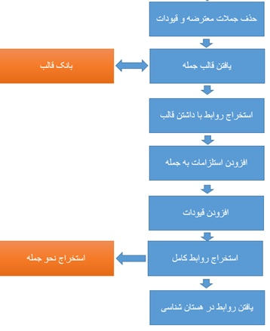
فلوچارت الگوریتم

Slide 45
آزمایش پیاده سازی الگوریتم روی جملات ساده فارسی
با استفاده از یک آزمایش روی 70 جمله کوتاه فارسی نشان داده ایم که قالب ها در جملات تکرار می‌شوند.
قالب اصلی | تکرار | قالب و پیوند
V₁ B A | 15 | V₁ B A {چهار بار تکرار}
 |  | V₁ ~ B A (با C) {سه بار}
 |  | V₁ ~ B A {سه بار}
 |  | V₁ B A (در C) {دو بار}
 |  | A (از C) V₁ B
 |  | A (برای C) V₁ B {دو بار تکرار}
V₁ A | 6 | V₁ A {چهار بار تکرار}
 |  | V₁ ~ A (در برابر B)
 |  | V₁ ~ A
A را V₁ | 5 | A را V₁ ~{دو بار تکرار}
 |  | A را V₁
 |  | A را~ V₁ (برای B)
 |  | A را~ V₁ (به B)
B A را V₁ | 4 | B Aرا V₁ {دو بار}
 |  | A (با C) B را V₁ (به D)
 |  | B A را V₁ (به D)
اگر A V₁ B V₂ | 4 | اگر V₂ B V₁ A {دو بار تکرار}
 |  | اگر V₂ ~ B V₁ ~ A
 |  | اگر V₂ ~ B V₁ A

Slide 46
آزمایش پیاده سازی الگوریتم روی جملات ساده فارسی
جمله | قالب تولیدی
آیت الله مکارم: ریشه تکفیری ها باید خشکانده شود. | A باید V₁
ابراهیم جعفری: مسلمان واقعی در برابر داعش خضوع نمی­کند. | A V₁~ ↑ {در برابر B}
توضیح فرهادی درباره امضای نامه حمایت از فتنه: وزیر پیشنهادی اعلام برائت کرد. | V₁ B A
اگر مذاکرات هسته ای شکست بخورد ما بازنده نیستیم. | اگر~ B V₁ A V₂
ملت ایران با روحیه بسیجی زیر بار خواسته های آمریکا نمی­رود. | V₁ ~ B A ↑ {با C}
نتیجه مذاکرات باید لغو یکجای تمامی تحریم­ها باشد. | A باید B باشد
برای استمرار امینت و حفظ مصالح نظام، ملاحظه هیچ کس و گروهی را نمی­کنیم. | A را V₁ ~ ↑ {برای B}
توافق هسته ای به هر نحوی منظور نیست. | V₁ ~ A ↑ {به B}
تبدیل فردو به مرکز تحقیقاتی به معنای تعطیلی آن است. | A به معنای B است ↑ {به C}
مسئولین مذاکره کننده به روند طولانی مذاکرات تن ندهند. | V₁ ~ A ↑ {به B}

Slide 47
پایان
با تشکر از توجه شما
Anthony Fader, S. S. (2011). Identifying Relations for Open Information Extraction. Proceedings of the Conference on Empirical Methods in Natural Language Processing. Association for Computational Linguistics, 1535-1545.
Carlson, A. a. (2012). Toward an Architecture for Never-Ending Language Learning. AAAI, volume=5, pages=3.
Etzioni, O. (2011). Search needs a shake-up. Nature, volume 476, number 7358, 25-26.
Etzioni, O. a. (2011). Open Information Extraction: The Second Generation. IJCAI Vol. 11., 3-10.
Noferesti, S. a. (2014). A Hybrid Algorithm for Recognizing the Position of Ezafe Constructions in Persian Texts. IJIMAI, volume=2, number=6, pages=17-25.
Pershina, M. a. (2014). Infusion of labeled data into distant supervision for relation extraction. ACL, 732-738.
Schmitz, M. a. (2012). Open language learning for information extraction. Proceedings of the 2012 Joint Conference on Empirical Methods in Natural Language Processing and Computational Natural Language Learning.
Shamsfard, M. (2011). Challenges and open problems in Persian text processing. 5th Language & Technology Conference (LTC): Human Language Technologies as a Challenge for Computer Science and Linguistics, 65-69.
خلقانی, ف. (تابستان 1393). برچسب گذاری مفاهیم و روابط مفهومی در زبان فارسی. استاد راهنما دکتر شمس فرد دانشکده مهندسی برق و کامپیوتر شهید بهشتی .

Slide 48
چهارچوب الگوریتم ارائه شده

Slide 49
کاربرد‌های استخراج روابط مفهومی
کاربرد در موتورهای جستجو برای ارائه پاسخ‌های بهتر و هوشمند تر به کاربران Information retrieval
کاربرد در سیستم های پرسش و پاسخ Question answering systems
کاربرد برای تولید هستان شناسی Ontology
کمک به فهم ماشینی متون Text understanding
کمک به ترجمه بهتر متون Automatic translation
کمک به برچسب زنی نقش معنایی Semantic role labeling
کمک به استخراج خودکار Selectional preferences،Common sense knowledge و Entailment rules از متون.

